Slide 1
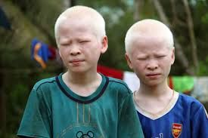
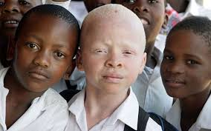
Khởi động

Slide 2
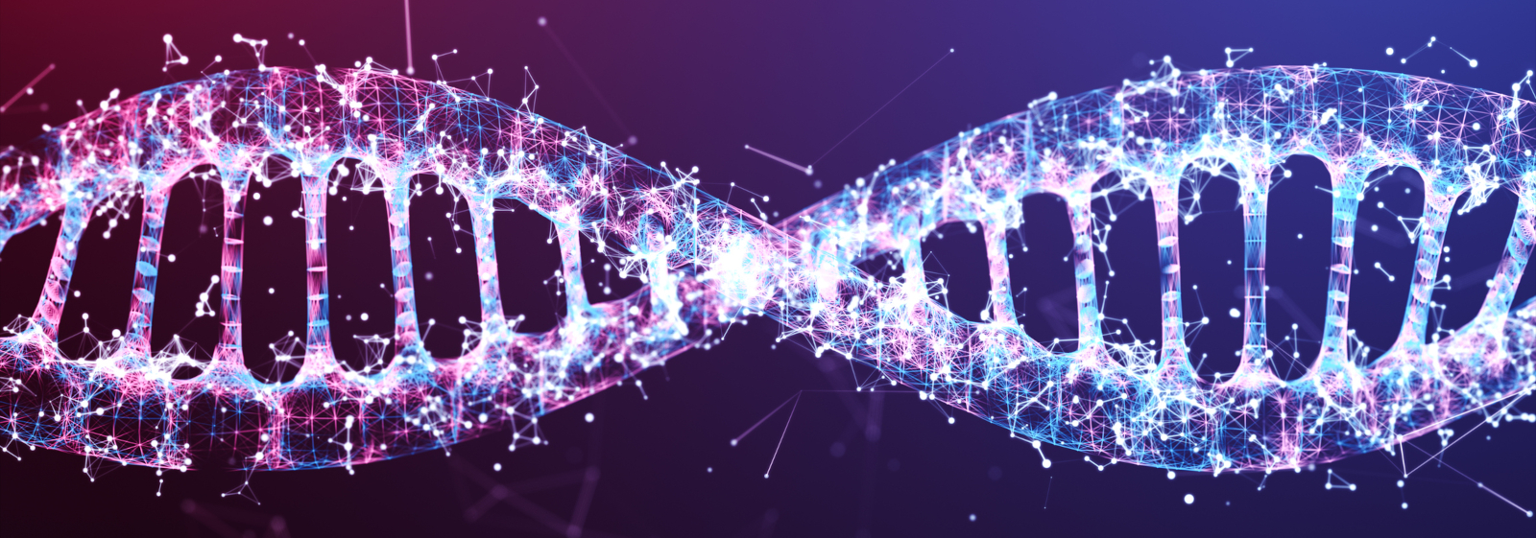
ĐỘT BIẾN GENE
Bài 41
Khoa học tự nhiên 9

Slide 3
I. KHÁI NIỆM ĐỘT BIẾN GENE
ĐỘT BIẾN GENE
II. Ý NGHĨA VÀ TÁC HẠI
CỦA ĐỘT BIẾN GENE

Slide 4
I. KHÁI NIỆM ĐỘT BIẾN GENE
Gene ban đầu
(allele kiểu dại)
5’
3’
T
A
Số lượng: 08 cặp
T
A
A
T
G
C
T
A
Thành phần và Trình tự:
…T – T – A – G – T – A – G – C. . .
…A –A – T – C – A – T – C – G. . .
A
T
G
C
C
G
3’
5’

Slide 5
I. KHÁI NIỆM ĐỘT BIẾN GENE
Hoạt động trang 178:
1. Các allele đột biến số 1, số 2 và số 3 có thay đổi gì so với allele kiểu dại?
Gene ban đầu (allele kiểu dại) | Các allele đột biến từ allele kiểu dại
 | Allele số 1 | Allele số 2 | Allele số 3
5’
3’
5’
3’
5’
3’
5’
3’
T
A
T
A
T
A
T
A
T
A
T
A
T
A
T
A
A
T
A
T
A
T
G
C
G
C
G
C
G
C
G
C
T
A
T
A
T
A
T
A
A
T
A
T
A
T
A
T
G
C
G
C
G
C
G
C
C
G
C
G
C
G
C
G
3’
5’
3’
5’
3’
5’
3’
5’

Slide 6
KHÁI NIỆM ĐỘT BIẾN GENE
Hoạt động trang 178:
Allele 3 và allele kiểu dại có số cặp nucleotide bằng nhau, tuy nhiên, so với allele kiểu dại, allele số 3 bị thay thế cặp A – T bằng cặp G – C (thay thế 1 cặp nucleotide).
1. Các allele đột biến số 1, số 2 và số 3 có thay đổi gì so với allele kiểu dại?
Allele 2 có số cặp nucleotide nhiều hơn so với allele kiểu dại 1 cặp (thêm 1 cặp nucleotide).
Gene ban đầu (allele kiểu dại) | Các allele đột biến từ allele kiểu dại
 | Allele số 1 | Allele số 2 | Allele số 3
Allele 1 có số cặp nucleotide ít hơn so với allele kiểu dại 1 cặp (mất 1 cặp nucleotide).
5’
3’
5’
3’
5’
3’
5’
3’
T
A
T
A
T
A
T
A
T
A
T
A
T
A
T
A
A
T
A
T
A
T
G
C
G
C
G
C
G
C
G
C
T
A
T
A
T
A
T
A
A
T
A
T
A
T
A
T
G
C
G
C
G
C
G
C
C
G
C
G
C
G
C
G
3’
5’
3’
5’
3’
5’
3’
5’

Slide 7
I. KHÁI NIỆM ĐỘT BIẾN GENE
Hoạt động trang 178:
2. Đột biến gene là gì?
5’
3’
5’
3’
5’
3’
5’
3’
T
A
T
A
T
A
T
A
T
A
T
A
T
A
T
A
A
T
A
T
A
T
G
C
G
C
G
C
G
C
G
C
T
A
T
A
T
A
T
A
A
T
A
T
A
T
A
T
G
C
G
C
G
C
G
C
C
G
C
G
C
G
C
G
3’
5’
3’
5’
3’
5’
3’
5’
Trả lời
Đột biến gene là những biến đổi trong cấu trúc của gene.

Slide 8
ĐỘT BIẾN ĐIỂM
Mạch gốc
U
U
A
Leucine
Đột biến lệch khung
Đột biến im lặng
Đột biến mất tích
Đột biến vô nghĩa
U
U
G
A
C
U
A
G
U
A
U
A
A
Leucine
Valine
STOP
Đột biến chỉ liên quan đến một cặp nucleotide trên gene được gọi là đột biến điểm.
Đột biến chỉ liên quan đến một cặp nucleotide trên gene được gọi là đột biến điểm.

Slide 9
I. KHÁI NIỆM ĐỘT BIẾN GENE
Hoạt động trang 178:
3. Đột biến điểm gồm những dạng nào?
5’
3’
3’
5’
5’
3’
T
A
T
A
T
A
T
A
T
A
T
A
G
C
A
T
A
T
G
C
G
C
G
C
T
A
T
A
T
A
A
T
A
T
A
T
G
C
G
C
G
C
C
G
C
G
C
G
3’
5’
3’
5’
3’
5’
Mất một cặp nucleotide
Thêm một cặp nucleotide
Thay thế một cặp nucleotide

Slide 10
I. KHÁI NIỆM ĐỘT BIẾN GENE
Ví dụ: Ở người, allele Hbꞵ+ mã hoá chuỗi beta globin dạng sợi, hoà tan. Do đột biến thay thế một cặp nucleotide T – A bằng một cặp A – T làm xuất hiện allele Hbꞵ đột biến mã hoá chuỗi beta globin dạng tinh thể, không tan.
Người mang allele Hbꞵ đột biến bị mắc bệnh thiếu máu hồng cầu hình liềm.
PRO
GLU
GLU
PRO
VAL
GLU

Slide 11
I. KHÁI NIỆM ĐỘT BIẾN GENE
Hồng cầu bình thường
PRO
GLU
GLU
Hồng cầu hình liềm
PRO
VAL
GLU

Slide 12
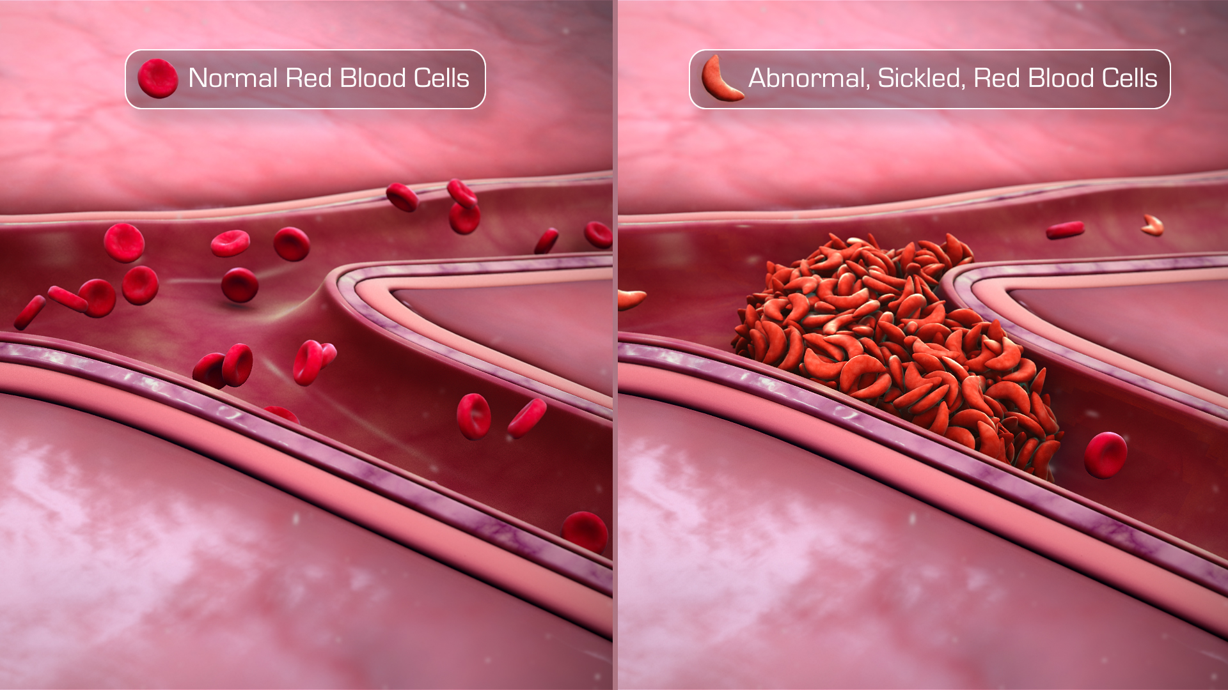
20XX

Slide 13
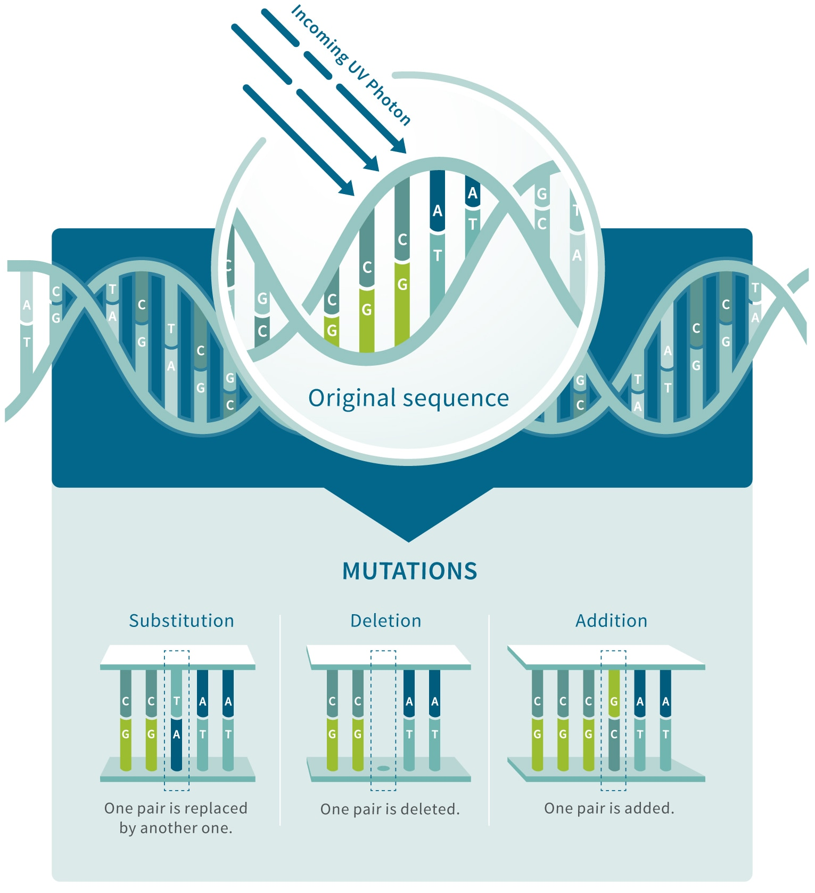
Em đã học
Những biến đổi trong cấu trúc của gene được gọi là đột biến gene.
Có ba dạng đột biến:
Mất một cặp nucleotide
Thêm một cặp nucleotide
Thay thế một cặp nucleotide
Trình tự gốc
ĐỘT BIẾN
Thay thế
Mất
Thêm
Một cặp được thay thế bằng cặp khác
Mất một cặp nucleotide
Thêm một cặp nucleotide

Slide 14
CÂU HỎI TRẮC NGHIỆM Học sinh chọn 1 trong các phương án A, B, C hoặc D

Slide 15
Phát biểu nào sau đây đúng khi nói về đột biến gene?
Đột biến gene là những biến đổi trong cấu trúc của gene chỉ liên quan đến một cặp nucleotide.
A
Đột biến gene là những biến đổi trong cấu trúc của gene chỉ liên quan đến một hoặc một số cặp nucleotide.
B
C
Đột biến gene làm mất hoặc thêm một đoạn gene trong NST.
D
Đột biến gene làm thay đổi vị trí gene trên NST.

Slide 16
Xét các đoạn gene I, II, III sau:
3’ –AGTTGA- -AGCTGA- -GAGCTGA-
5’ –TCAACT- -TCGACT- -CTCGAT-
I II III
Từ gene I sang gene II là dạng đột biến gì?
A
Thay 1 cặp T-A bằng 1 cặp C-G.
B
Thay 1 cặp A-T bằng 1 cặp G-C.
C
Thay 1 cặp C-G bằng 1 cặp T-A.
D
Thay 1 cặp A-T bằng 1 cặp C-G.

Slide 17
A. Có ba dạng đột biến điểm: mất một cặp nucleotide, thêm một cặp nucleotide, thay thế một cặp nucleotide.
Có mấy dạng đột biến điểm?
B. Có hai dạng đột biến điểm: mất một cặp nucleotide, thêm một cặp nucleotide.
C. Có một dạng đột biến điểm: thay thể một cặp nucleotide.
D. Có ba dạng đột biến điểm: mất một cặp nucleotide, thêm một cặp nucleotide, thay thế ba cặp nucleotide.

Slide 18
Một gene ban đầu có 2 400 cặp nucleotide, sau quá trình gene trên tái bản, gene con tạo ra có 2 400 cặp nucleotide nhưng số liên kết hydrogen của gene tạo thành ít hơn gene ban đầu 1. Dạng đột biến nào đã xảy ra?
A
Mất một cặp nucleotide.
B
Thêm một cặp nucleotide.
C
Thay thế một cặp nucleotide cùng loại.
D
Thay thế một cặp nucleotide khác loại.

Slide 19
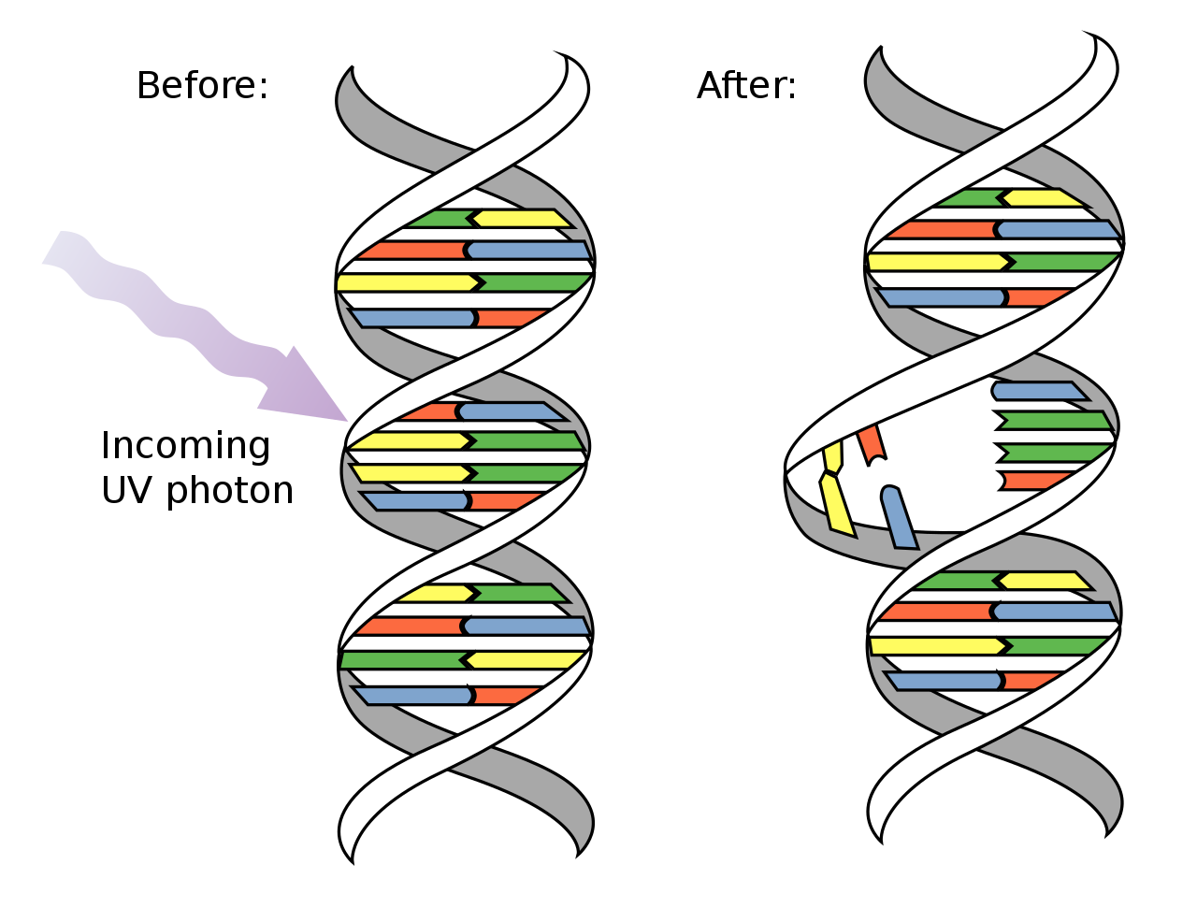
VẬN DỤNG
Trước
Sau
Quan sát cấu trúc của một gene trước khi chiếu tia UV và sau khi chiếu tia UV và cho biết:
a) Cấu trúc của gene sau khi chiếu tia UV có bị thay đổi không?
b) Bức xạ mặt trời có thể là tác nhân gây đột biến gene không?
Chiếu UV

Slide 20
HƯỚNG DẪN
a)
- Cấu trúc của gene sau khi chiếu tia UV có bị thay đổi.
- Giải thích: Ở gene sau khi chiếu tia UV có 2 nucleotide trên cùng một mạch liên kết với nhau và chúng trở nên không bắt cặp bổ sung với 2 nucleotide ở mạch đối diện.
b) Bức xạ mặt trời có thể là tác nhân gây đột biến gene vì trong thành phần bức xạ mặt trời có tia UV nên có thể gây đột biến gene.

Slide 21
THANK YOU
KHOA HỌC TỰ NHIÊN 9

